Slide 1
ГОСУДАРСТВЕННЫЕ СИМВОЛЫ РОССИЙСКОЙ ФЕДЕРАЦИИ
Евсюкова Екатерина Тимофеевна
Муниципальное бюджетное общеобразовательное учреждение
«Ивановская основная общеобразовательная школа»
Губкинского района Белгородской области
учитель математики

Slide 2
ГОСУДАРСТВЕННЫЕ СИМВОЛЫ РОССИЙСКОЙ ФЕДЕРАЦИИ
Цель: формировать знания о государственных символах Российской Федерации
Задачи:
- ознакомление обучающихся с символами РФ и историей создания герба, флага, гимна Российской Федерации
- способствовать воспитанию уважительного отношения к государственным символам России, чувства гордости и патриотизма за свою страну, свой народ

Slide 3
ГОСУДАРСТВЕННЫЕ СИМВОЛЫ РОССИЙСКОЙ ФЕДЕРАЦИИ: герб, флаг, гимн
«Герб и флаг отражают историю народа, мечту создателя и достоинство своих граждан».
Мишель де Ментеню
16 век

Slide 4
Историческая справка
5 ноября 1990 года Правительство РСФСР приняло постановление о создании Государственного герба и государственного флага РСФСР. Для организации этой работы была создана Правительственная комиссия. После всестороннего обсуждения комиссия предложила рекомендовать Правительству бело-сине-красный флаг и герб — золотого двуглавого орла на красном поле. Окончательное восстановление этих символов произошло в 1993 году, когда Указами Президента Б. Ельцина они были утверждены в качестве государственных флага и герба. 8 декабря 2000 года Государственная Дума приняла Федеральный конституционный закон «о Государственном гербе Российской Федерации». Который был одобрен Советом Федерации и подписан Президентом Российской Федерации Владимиром Путиным 20 декабря 2000 года.

Slide 5
Историческая справка
Золотой двуглавый орел на красном поле сохраняет историческую преемственность в цветовой гамме гербов конца XV — XVII века. Рисунок орла восходит к изображениям на памятниках эпохи Петра Великого. Над головами орла изображены три исторические короны Петра Великого, символизирующие в новых условиях суверенитет как всей Российской Федерации, так и ее частей, субъектов Федерации; в лапах — скипетр и держава, олицетворяющие государственную власть и единое государство; на груди — изображение всадника, поражающего копьем дракона. Это один из древних символов борьбы добра со злом, света с тьмой, защиты Отечества. Восстановление двуглавого орла как Государственного герба России олицетворяет неразрывность и преемственность отечественной истории. Сегодняшний герб России — это новый герб, но его составные части глубоко традиционны; он и отражает разные этапы отечественной истории, и продолжает их в преддверье третьего тысячелетия.

Slide 6
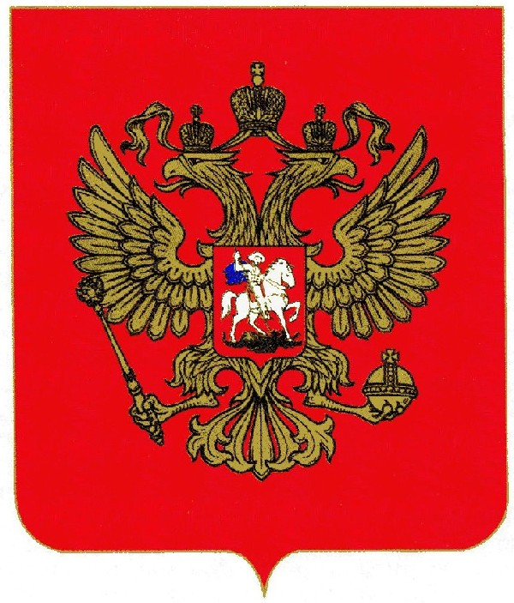
ГЕРБ РОССИЙСКОЙ ФЕДЕРАЦИИ
На гербе изображён двуглавый орёл с распростёртыми крыльями, с тремя коронами. Это обозначает единство царств: Казанского, Астраханского и Сибирского.

Slide 7
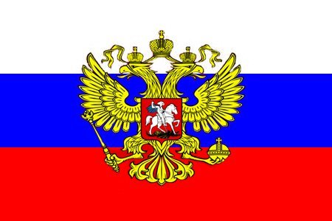
ГЕРБ РОССИЙСКОЙ ФЕДЕРАЦИИ
Изображены на гербе символы власти:
Скипетр.
Держава.
А на груди орла –
ГЕРБ МОСКВЫ

Slide 8
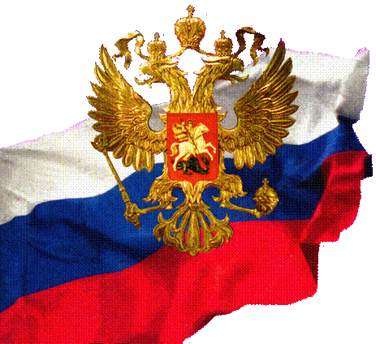
Герб показывает исторические традиции страны
Гербы появились очень давно, около 4 тысяч лет назад. Слово « ГЕРБ » немецкое ЭРБЕ и
обозначает НАСЛЕДСТВО

Slide 9
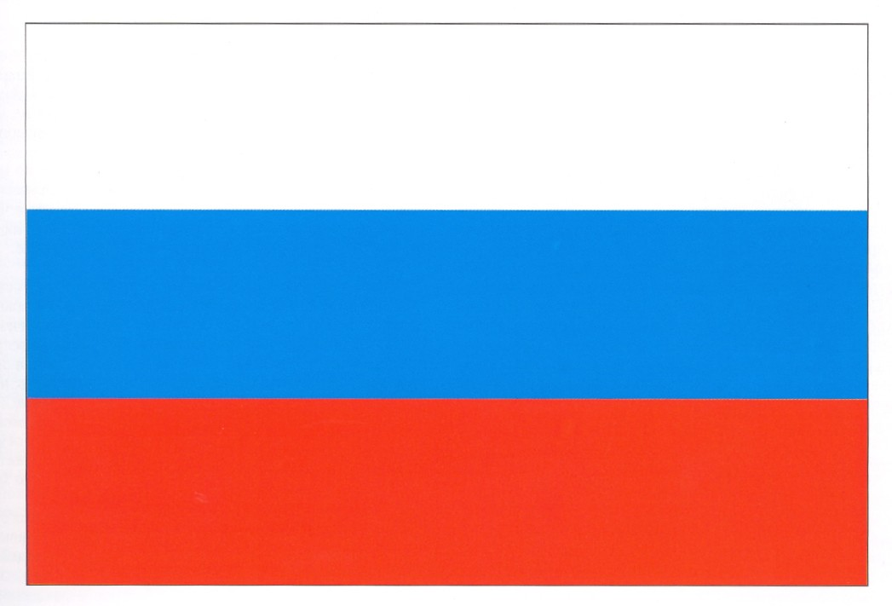
Государственный флаг- важный символ страны
Государственный флаг Российской Федерации является официальным государственным символом Российской Федерации. Он представляет собой прямоугольное полотнище из трех равновеликих горизонтальных полос: верхней – белого, средней – синего и нижней – красного цвета

Slide 10
Историческая справка
История утверждает, что первые пятьсот лет Россия не имела единого флага. Роль флага в истории средних веков на Руси исполняла чудотворная икона, с которой шли в бой княжеские дружины. Обычно перед походом или боем у чудотворной иконы совершалась общая молитва. Первое упоминание в истории России о флаге датируется второй половиной XVII века. Флаг был введен в употребление московским царем Алексеем Михайловичем. Это был бело-сине-красный флаг, который предназначался для русских кораблей, плавающих по Каспийскому морю. Он одновременно исполнял роль опознавательного и сигнального знака, потому что на Каспии плавали еще корабли арабов и турок и такой флаг был хорошо виден издали.

Slide 11
Историческая справка
В 1668 г. был спущен на воду первый русский военный корабль "Орел". На этом корабле по указу царя Алексея Михайловича был поднят бело-сине-красный флаг с нашитым на нем двуглавым орлом. Петр I утвердил трехцветный флаг в качестве отличительного знака кораблей русского флота. При этом основная цель флага - отличать в бою свои корабли от чужих и принадлежность корабля к государству. Так в 1699 году Петр I придал морскому флагу, под которым ходили торговые суда, статус флага государственного - главного символа страны. К этому времени окончательно сложилась и символика цветов флага. Трехцветное знамя Петра I просуществовало в качестве государственного флага России до революции 1817 года.

Slide 12
Историческая справка
22 августа 1991 года было принято Постановление Верховного Совета Российской Федерации о Государственном флаге РСФСР, которое вернуло права дореволюционному трехцветному флагу. Указом президента Ельцина исторический флаг был повторно утвержден и день 22 августа был объявлен Днем государственного флага России. Подъем российского флага в рамках крупных государственных мероприятий с участием первых лиц государства сопровождается исполнением государственного гимна России. Эта церемония знаменует величие государства и его истории. За преднамеренную порчу флага и тем более его уничтожение предусмотрена статья в Уголовном Кодексе России, которая рассматривает такой акт вандализма как уголовное преступление .

Slide 13
ФЛАГ- это СВЯТЫНЯ
Он подлежит защите как внутри страны, так за её пределами.
Его оскорбление рассматривается как оскорбление чести народа и государства.

Slide 14
ИЗ ИСТОРИИ ФЛАГА
У историков существует несколько версий происхождения цветов в Государственном флаге.
Первая версия относится к временам правления Петра I, который взял эти цвета у герба Москвы:
Белый - это белый конь.
Синий – это синий плащ на Георгии Победоносце.
Красный – это красный щит герба.
Чередующиеся белая, синяя и красная полосы появились во времена правления отца Петра I – царя Алексея Михайловича.
В те времена Россия была многонациональным государством, и основными народами считались:
Белорусы ( белый цвет ).
Украинцы ( синий цвет ).
Русские ( красный цвет ).

Slide 15
ВЕРСИЯ ГЕРАЛЬДИСТОВ
Они полагают, что белый и синий цвета издревле считались цветами Русской православной церкви.
БЕЛЫЙ – ОЗНАЧАЕТ ОТКРОВЕННОСТЬ, БЛАГОРОДСТВО, СОВЕРШЕНСТВО.
СИНИЙ – ВЕРНОСТЬ И ЧЕСТНОСТЬ.
КРАСНЫЙ – МУЖЕСТВО, ОТВАГУ, ГЕРОИЗМ.

Slide 16
ДЕНЬ ГОСУДАРСТВЕННОГО ФЛАГА РОССИЙСКОЙ ФЕДЕРАЦИИ
22 августа Российская Федерация торжественно отмечает праздник - ДЕНЬ ГОСУДАРСТВЕННОГО ФЛАГА РОССИЙСКОЙ ФЕДЕРАЦИИ
Нашему флагу 300 ЛЕТ, его утвердил царь Пётр I

Slide 17
ГОСУДАРСТВЕННЫЙ ГИМН
Гимн – это главная песня страны.
Слово гимн греческое и означает
ВОСХВАЛЕНИЕ.
Гимн России был принят
в 2000 году.

Slide 18
Гимн – это песня, посвященная Родине
Гимн – это песня, посвященная Родине, это символ государства, такой же, как герб и флаг. Он прославляет могущество и величие нашей огромной страны. Каждая страна имеет свой Государственный гимн. Каждый гражданин должен уважать символы своего государства, знать слова гимна своей Родины.

Slide 19
Использование гимна
Федеральный закон от 25 декабря 2000 года «О Государственном гимне Российской Федерации»
Порядок официального использования гимна России изложен в Федеральном законе, подписанном президентом В.В.Путиным 25 декабря 2000 года.

Slide 20
Использование гимна
Гимн исполняют в особых, наиболее важных торжественных случаях. Гимн звучит при вступлении в должность Президента Российской Федерации и руководителей органов государственной власти, при открытии и закрытии заседаний Совета Федерации и Государственной Думы, во время встреч и проводов глав государств, во время проведения спортивных состязаний или военных мероприятий. Часто мы слышим Государственный гимн на праздниках, на военных парадах. Отдавая дань уважения, люди встают, а военные выполняют воинское приветствие.

Slide 21
ГОСУДАРСТВЕННЫЙ ГИМН РОССИИ
Слова С.В. Михалкова
Музыка А.В. Александрова
1. Россия – священная наша держава
Россия – любимая наша страна
Могучая воля, великая слава –
Твое достоянье на все времена!
Припев:
Славься Отечество наше свободное
Братских народов союз вековой,
Предками данная мудрость народная
Славься, страна! Мы гордимся тобой!

Slide 22
ГОСУДАРСТВЕННЫЙ ГИМН РОССИИ
2. От южных морей до полярного края
Раскинулись наши леса и поля
Одна т на свете! Одна ты такая-
Хранимая Богом родная земля!
Припев.
3. Широкий простор для мечты и для жизни
Грядущие нам открывают года
Нам силу дает наша верность Отчизне.
Так было, так есть и так будет всегда!
Припев.

Slide 23
Вы познакомились с государственными символами РФ и их историей происхождения
Спасибо за внимание !

